Slide 1
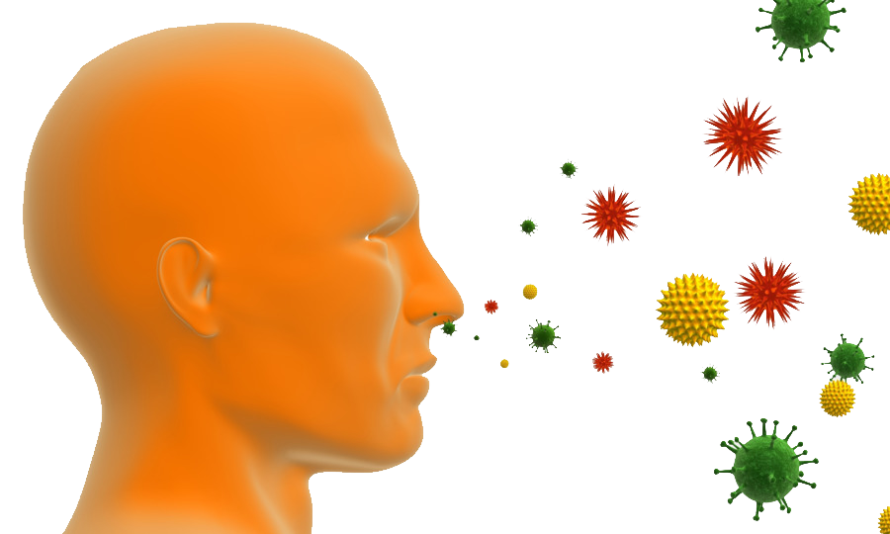
АЛЛЕРГИЧЕСКИЕ РЕАКЦИИ

Slide 2
1.
КАКИЕ БЫВАЮТ АЛЛЕРГИИ И ЧТО ЭТО ТАКОЕ.
ПРИЧИНЫ ВОЗНИКНОВЕНИЯ АЛЛЕРГИИ И ЕЁ СИМПТОМЫ
2.
3.
ВИДЫ АЛЛЕРГИИ
ЛЕЧЕНИЕ ОТ АЛЛЕРГИИ, А ТАК ЖЕ ПРОФИЛАКТИКА ОТ АЛЛЕРГИИ
4.
СОДЕРЖАНИЕ МОЕЙ ПРЕЗЕНТАЦИИ

Slide 3
КАКИЕ БЫВАЮТ АЛЛЕРАГИИ И ЧТО ЭТО ТАКОЕ

Slide 4
ВВЕДЕНИЕ
Аллергия — это одно из самых распространенных иммунопатологических состояний, встречающихся у людей различных возрастных групп. Это хроническое заболевание, вызванное неадекватной, нежелательной и неожиданной реакцией иммунной системы на воздействие веществ, которые обычно не приводят к заболеванию и не наносят вред человеку, например: на продукты питания, лекарства, пыльцу растений, яд насекомых и др.

Slide 5
ВИДЫ АЛЛЕРГИЧЕСКИЙ ЗАБОЛЕВАНИЙ
Респираторные (дыхательные) аллергозы. В данную группу входит сезонный и круглогодичный аллергический ринит, риносинусит, трахеобронхит и бронхиальная астма, являющаяся самым тяжелым вариантом респираторной аллергии.
Контактные аллергозы :К ним относят крапивницу, сопровождающуюся зудом и сыпью, отек Квинке (аллергическое заболевание, поражающее кожу, подкожную клетчатку и слизистые оболочки), атопический дерматит и экзему.
Пищевая аллергия : Включает в себя разнообразные клинические проявления: изолированные или сочетанные поражения пищеварительного тракта, кожных покровов и дыхательных органов.
Инсектная аллергия : Это реакция, возникающая при укусе или контакте с насекомым/ продуктами его жизнедеятельности.
Инфекционные аллергозы : Причиной их возникновения являются бактерии, вирусы и грибы, обладающие патогенными свойствами (возбудители туберкулеза, бруцеллеза, сибирской язвы, туляремии, сифилиса, гонореи и пр.).
Лекарственная аллергия : Это сенсибилизация, возникающая на фоне приема медикаментов.
Анафилактический шок : Самое опасное проявление аллергической реакции немедленного типа, возникающее при повторном попадании в организм аллергена (медикаментозных средств, яда насекомых, препаратов крови, продуктов бытовой химии и др.).

Slide 6
СОБСТВЕННЫЕ НАБЛЮДЕНИЯ ЗА РЕСПИРАТОРНЫМИ АЛЛЕРГОЗАМИ Так как я сам являюсь аллергиком, данная тема мне является ближе, и я могу рассказать свои ощущения от первого лица. Моим главным раздражителем являются клопы, которые живут в мебели, в вещах, они живут везде, убить их невозможно, потому что они очень маленькие и человеческий глаз их не способен распознать. Ещё одним аллергеном является пыль, пыльца. Каждый из этих аллергенов вызывает заложенность носа и создаёт большую помеху дыханию. Если я не буду принимать лекарство, то у меня будет постоянно забитый нос, это будет создавать большую помеху моему дыханию. Со временем без лекарства и без наблюдений аллерголога, моя аллергия может перерасти в астму.

Slide 7
НАИБОЛЕЕ РАСПРОСТРАНЕННЫЕ АЛЛЕРГЕНЫ
Белки
Пищевые – яйца, молоко, орехи, ракообразные, бобовые
Яды пчел, ос
Компоненты вакцин (кори, гриппа, столбнячного токсоида)
Гормоны (инсулин, АКТГ, ТСГ)
Сыворотки и препараты крови
Ферментные препараты
Латекс (хирургические перчатки, презервативы и т.д.)
Белковые компоненты клещей, пыльцы трав и т.д.
Гаптены
Антибиотики (пенициллин, цефалоспорин)
Миорелаксанты
Витамины
Цитостатики
Нестероидные противовоспалительные препараты
Опиаты
Полисахариды (декстран, декстран-железо).

Slide 8
ИНТЕРЕСНЫЕ ФАКТЫ
Аллергия является частным проявлением реакций гиперчувствительности.
Аллергия может развиваться по любому из механизмов гиперчувствительности, возможен сочетанный механизм.
Атопия – это только аллергическая реакция I типа. Встречается наиболее широко.
Диагностика аллергических реакций основана на учете механизмов их развития
Сейчас, согласно данным Европейской академии аллергологии и клинической иммунологии, в Европе 150 млн хронических аллергиков (20% населения). По оценке Всемирной организации по аллергии, аллергики в отдельных странах уже составляют до 40%

Slide 9
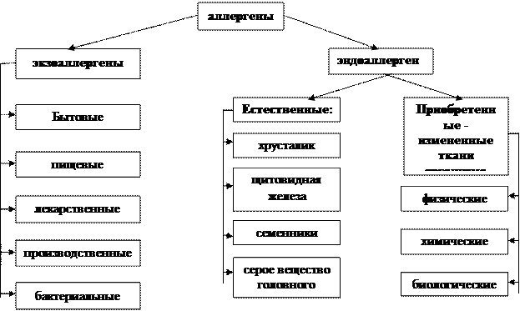

Slide 10
Аллергия формируется при воздействии аллергенов, т.е. веществ антигенной или неантигенной (гаптены) природы, а также некоторых физических факторов (высокая и низкая температура, ультрафиолетовое облучение, ионизирующая радиация и др.). Однако большинство исследователей считают, что под влиянием физических факторов развиваются не аллергические, а псевдоаллергические реакции. У последних в отличии от истинных аллергий отсутствует иммунологическая стадия.

Slide 11
СИМПТОМЫ
Если в работе иммунной системы происходит сбой и развивается аллергия, симптомы патологического состояния зависят от типа аллергена и от места локализации воспаления.
Признаки респираторных аллергозов:
зуд в носу,
чихание,
ринорея (жидкие и прозрачные выделения из носа),
слезотечение.
В некоторых случаях у пациентов развивается сильный кашель, появляются хрипы в легких, возникают трудности с дыханием, вплоть до асфиксии (удушья).
Признаки дерматозов (кожных проявлений аллергии):
покраснение кожи,
различные по форме высыпания,
зуд и шелушение.

Slide 12
СИМПТОМЫ
Признаки энтеропатий (аллергия, связанная с приемом причинно-значимого пищевого или лекарственного аллергена):
тошнота,
рвота,
запор или диарея,
кишечные колики,
отек слизистой оболочки полости рта.
Признаки аллергического конъюнктивита:
зуд и жжение в глазах, сопровождающиеся покраснением;
отек глаз и слезотечение.
Признаки анафилактического шока:
затрудненное дыхание,
возникновение генерализованной сыпи,
резкое снижение артериального давления,
одышка,
потеря сознания,
судороги,
непроизвольное мочеиспускание и дефекация,
бронхоспазм.

Slide 13
ДИАГНОСТИКА.
сбор аллергологического анамнеза;
измерение количества антител в крови;
кожные тестирования (прик-тесты – введение аллергена иглой под кожу на глубину до 1 мм; скарификационные тесты – аллерген наносится на кожу плеча, спины, предплечья, после чего на это место наносятся царапины, чтобы аллерген мог попасть в организм;)
аппликационные пробы – используются при подозрении на фотоаллергические реакции и контактный аллергический дерматит. На кожу наносится небольшое количество аллергена, после чего исследуемый участок закрывается повязкой на 24–72 часа;
провокационные пробы – используются чаще всего при пищевой аллергии. Осуществляются путем непосредственного воздействия предполагаемого аллергена под строгим контролем врача;
общеклинические методики.

Slide 14
ЛЕЧЕНИЕ И ПРОФИЛАКТИКА АЛЛЕРГИИ
После проведения всех необходимых анализов и подтверждения диагноза пациенту назначается индивидуальное лечение аллергии. Оно проходит под строгим контролем врача-аллерголога и может включать в себя медикаментозную терапию, экстракорпоральную гемокоррекцию (очищение крови от антигенов и антител) и аллерген-специфическую иммунотерапию. Параллельно специалист дает рекомендации по питанию, гигиене и профилактике. Чтобы не допустить дальнейшего развития заболевания, аллергику следует избегать контакта с аллергеном, а также тщательно соблюдать все условия, исключающие прогрессирование симптоматики.

Slide 15
Коронавируса для страдающих от аллергии Люди, страдающие от весенней аллергии, находятся в группе повышенного риска в связи с распространением коронавируса COVID-19, считают российские врачи-аллергологи, опрошенные агентством. Как и для всех, в эпидемический сезон рекомендуются меры профилактики, направленные на повышение устойчивости организма к инфекциям (поливитамины, средства, повышающие иммунитет, усиливающие выработку эндогенного интерферона и так далее), а также ограничение контактов и безукоризненное соблюдение правил личной гигиены

